Slide 1


유전 알고리즘
20629 최수환

Slide 2
개요
생물 진화, 특히 다윈의 적자생존 이론을 응용하여 정보학에 적용한 알고리즘
생존에 적합한 개체는 많이 살아남고, 그렇지 않은 개체는 상대적으로 덜 살아남는다. 최종적으로, 환경에 가장 적합한 개체가 많이 살아남게 된다.
문제의 해를 염색체라 부르고, 이러한 염색체를 변형시켜 문제를 해결하기에 가장 적합한 해를 찾는 것이 목적이다.

Slide 3
 | 생물학 | 유전 알고리즘
염색체(chromosome) | 유전 물질을 담고 있는 하나의 집합 | 하나의 해(solution)
유전자(gene) | 염색체를 구성하는 요소로서, 하나의 유전 정보 | Solution 내부의 데이터 하나
자손(offspring) | 어떤 염색체들로부터 생성된 염색체를 이른다. | 동일
적합도(fitness) |  | 어떠한 염색체의 고유값으로서, 해당 문제에 염색체가 표현하는 해가 얼마나 적합한지를 나타냄.

Slide 4
과정
초기화 (Initialize)
선택 (Selection)
교차 (Crossover)
변이 (Mutation)
대치 (Replace)
반복 (Loop)

Slide 5
적합도 함수 정의
염색체 [ 2, 4, 3, 1 ]의 전체 비용
cost(x) = dist(0,2) + dist(2,4) + dist(4,3) + dist(3,1)+ dist(1,0) 이다.
적합도 함수 f(x)=10000000/cost(x) 로 정의한다.
부동 소수점 오차를 줄이기 위해 적당히 큰 수 10000000 를 곱한다.

Slide 6
1. 초기화
임의로, 즉 랜덤으로 초기 데이터를 생성한다.

Slide 7
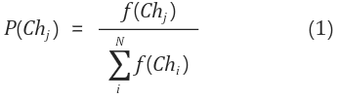
2. 선택
적합도 함수를 기반으로, 생존에 적합한 염색체를 더 많이 선택하고 그렇지 않은 염색체를 덜 선택한다.
염색체를 적합도가 가장 높은 순서대로 골라버리면 적합도가 낮은 염색체가 도태되어 염색체의 다양성을 훼손시키게 된다. 따라서 일반적으로 룰렛 휠 상식(Roulette Wheel Selection) 방법이 쓰인다. 적합도가 크면 선택될 확률이 높고, 아니라면 선택될 확률이 낮아진다.

Slide 8
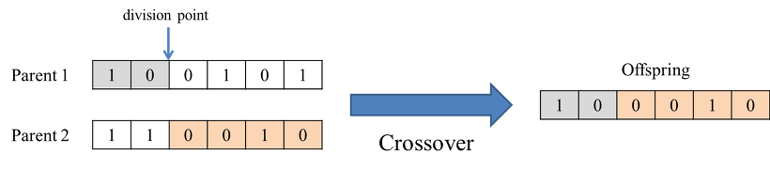
3. 교차(Crossover)
Crossover 이란, 부모 염색체들로부터 자손 염색체를 생성하는 연산을 말한다.
교차의 방식은 문제에 따라, 설계자에 따라 천차만별이다. 보통 문제에 가장 적합한 교차방식을 선택하는 것이 일반적이다.
Parent 1에서 유전자가 끊어질 지점을 임의로 정하고, 끊어진 지점부터는 Parent 2의 유전자를 이어 붙이는 방식으로 Crossover을 진행했다.

Slide 9
4. 변이(Mutation)
변이가 없이 선택과 교차만 이루어진다면 생물로 따지면 유전적 다양성이 떨어지게 되는 것과 마찬가지다. 이렇게 된다면 비슷비슷한 Solution만 지속적으로 나오게 되어, 결국 모든 해가 일정 수준의 적합도에서 멈추게 된다. (지역 최적점)
0.1%나 0.05%의 확률 정도로 염색체를 변이시켜 지역 최적점을 벗어나게 만든다.
염색체의 특정 구간을 반전(reverse) 시키거나, 두 유전자의 값을 교환(exchange)시키는 방법 등이 있다.

Slide 10
5. 대치
선택(Selection)된 염색체와, 자손 염색체를 현재 염색체로 교체시킨다.

Slide 11
과정으로 본 특징
보통 최적화 문제(Optimization Problem)에 많이 쓰이며, 최적해에 가까운 근사해를 얻어내기에 적합하지만 최적해를 얻어내긴 힘든 알고리즘이다.
로봇 주행이나 기타 실생활의 경우 애초에 적합도 함수부터가 엄밀한 정의가 힘든데 이럴 때 유전 알고리즘으로 근사해를 찾아 쓰는 경우가 많다.

Slide 12
Example
TSP ( Travelling Saleperson Problem ), 외판원 순회 문제란 N개의 도시가 존재할 때 어떤 도시에서 나머지 도시를 모두 한 번만 거쳐 원래 도시로 돌아오는 최소 비용을 구하는 문제이다.
검산조차 다항 시간보다 더 걸리는 NP-Hard에 속함

Slide 13
염색체 정의
시작 지점와 끝 지점은 0번 도시로 정한다. 일단 경로가 존재하면 어느 도시에서 시작하든 최소 비용은 같기 때문에 0번으로 정해줘도 된다.
염색체 [ 2, 4, 3, 1 ] 은 0>2>4>3>1>0 도시 순서로 방문하는 Solution을 말한다.
전체 염색체 수는 1000, 선택(Selection)되는 염색체의 수는 400
세대는 1000번 교체된다. 즉, 1001세대에서 종료한다.

Slide 14
선택, Crossover, 변이
선택은 룰렛 휠 선택 방식을 사용했다.
Crossover 방식은 아래 방식을 사용했다.
변이는 0.1%의 확률로 염색체에 일어나서, 두 유전자의 위치를 바꾸는 방식으로 진행했다.

Slide 15
소스 코드, 입력 데이터는 아래 링크
https://github.com/MilkClouds/Genetic-Algorithm

Slide 16
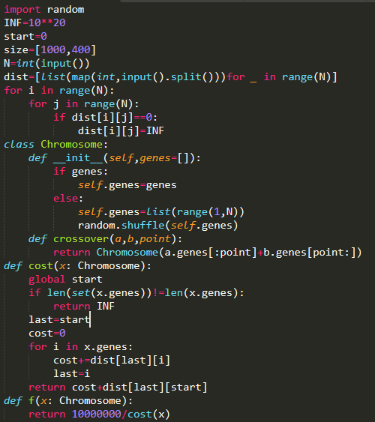
Source Code

Slide 17
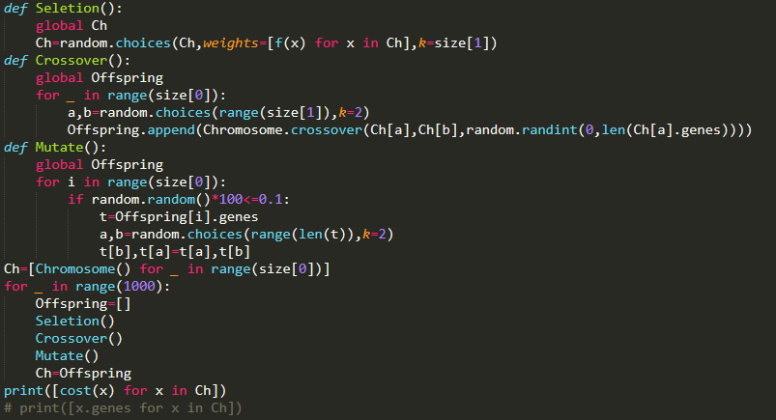

Slide 18
결과
도시 개수 N
해(Solution)은 순회에 드는 비용 Cost(x)로 정의한다. 즉, 낮을수록 좋다.
N=5일때, 최적해 1893787, 유전 알고리즘도 1893787으로 최적해를 구해낸다.
N=10 일 때 최적해는 1603131인데도 2938789를 해로 구해냈다. 가장 처음에 랜덤으로 생성한 염색체의 해가 평균적으로 400만이 넘어가는 것으로 보았을 때 비교적 최적해에 근접해지긴 했으나 최적해와는 거리가 있었다.
N=15 일 때 최적해는 1826790이지만, 5438853을 해로 구해냈다. 마찬가지로, 처음에 랜덤으로 생성한 염색체의 해의 평균이 700만이 넘어가는 것으로 보았을 때 비교적 최적해에 근접해졌지만 거리가 있었다.

Slide 19
오차 원인
부모 염색체 A,B가 있을 때 A의 일부에다 B를 덧붙이는 crossover 방식은, 같은 도시를 또 방문하면 안 되는 TSP 문제의 특성 상 최적해로 가는 데 전혀 도움이 되지 않는다.
예를 들어 Crossover 결과가 [ 1, 1, 2 ] 이면 동일한 도시를 두 번 방문하는 것이므로 애초에 해가 될 수도 없다. 실제로 동일한 도시를 방문하면 비용이 INF(무한대)가 반환되도록 설정했다.

Slide 20
해결책
Crossover 함수를 갈아엎는다. 예를 들어 A의 일부를 랜덤으로 고르고, 중복되지 않는 선에서 B의 유전자를 고르고 나머지는 중복되지 않게 채워 넣는 방식이 있겠다.

Slide 21
참고 자료
https://untitledtblog.tistory.com/110
https://medium.com/@becmjo/genetic-algorithms-and-the-travelling-salesman-problem-d10d1daf96a1
http://www.aistudy.com/biology/genetic/operator_moon.htm
https://m.blog.naver.com/jerrypoiu/221281257452
https://twinw.tistory.com/1

